Slide 1
Metodologie – průzkum veřejného mínění
3. 12. 2020

Slide 2
Cíl: kvantifikovat postoje
Nutnost: standardizace otázek
Dobrá explanace
Dobrá operacionalizace

Slide 3
Metoda dotazníku
PAPI (pen and paper)
CAPI (computer assisted personal)
CATI (computer assisted telephone)
IRV (interactive voice response)
CASI (computer assisted self-interview)
CAWI (computer aided web interviewing)

Slide 4
Tazatel
Zprostředkovatel mezi dotazníkem a respondentem
Musí znát dotazník
Trénink!!!
Problémy: Důvěra, interviewer bias
Neutralita (nereagovat na odpovědi)
Může vysvětlit
Menší drop out rate
Citlivé otázky – lepší self-administered
PAPI: větší kontrola, ale nutná důvěra
Použití karet
Drahý sběr
Kontrola?

Slide 5
Většina dotazníků – výběrový soubor
Výsledek vždy nepřesný
Vždy zkreslení díky náhodě
Nelze jednoduše zobecnit
Odhad – ze vzorku na populace
Podmínka generalizace: dobrý sampling

Slide 6
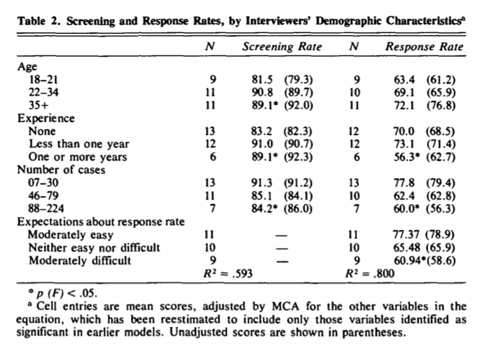
The Effect of Interviewer Characteristics and Expectations on Response. Singer, Frankel, Glassman. 1983.

Slide 7
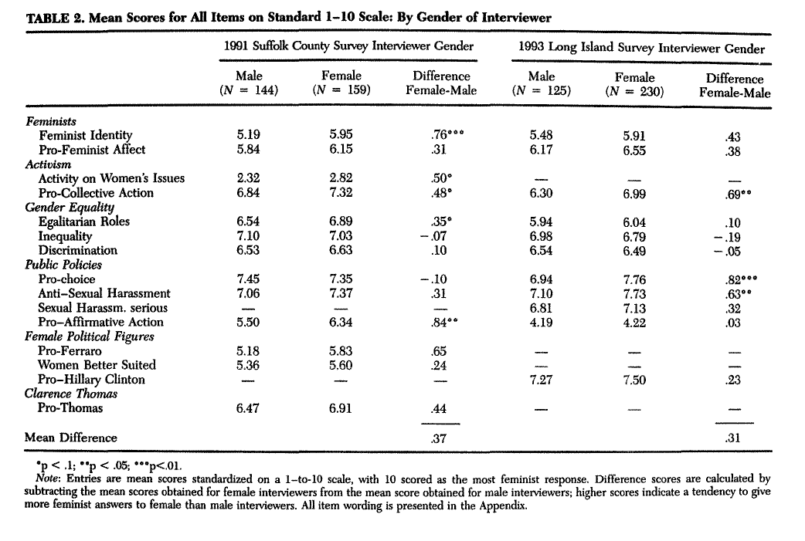
Huddy et al. 1997. The Effect of Interviewer Gender on the Survey Response
Vliv genderu tazatele na odpovědi
Téma: ženské hnutí, ženská témata, gender equality

Slide 8
Sample survey
Element
Populace
Výzkumná populace
Sampling frame
Reprezentativita
Výběrová chyba

Slide 9
Techniky vzorkování
Nepravděpodobnostní vzorky
Pravděpodobnostní vzorky
Můžete spočítat šanci, že se daný element dostane do vašeho vzorku
Lze spočítat pravděpodobnost, že je váš vzorek reprezentativní

Slide 10
Dostupné subjekty (convenience sample)
Lidé na ulici
Studenti
Co nejvíce dostupný soubor (convenient)
Riziko?

Slide 11
Purposive sample (záměrný vzorek)
Na základě vlastního úsudku
Podle povahy a cíle výzkumu
Často u pilotáže
Vlastní úsudek o tom, které subjekty jsou vhodné
Např.: lídři protestního hnutí
Studenti s pravicovou/levicovou orientací
Poslanci
Prodavači kebabu….?

Slide 12
Snowball
Kvalitativní výzkum
Explorační záměry
Nereprezentativní

Slide 13
Kvótní výběr
Jednotky vybrány na základě charakteristik
Cíl: stejná distribuce jako u cílové populace
Tabulka daných charakteristik a proporce
Nepravděpodobnostní
Lze přidávat váhy podle proporce v populaci

Slide 14
 |  | 18-39 let | 40-59 let | 60+ let
Muž | Hlavní město | 3.7% | 7.7% | 7.5%
 | Město | 2.8% | 5.2% | 3.1%
 | Venkov | 7.2% | 5.4% | 3.9%
Žena | Hlavní město | 3.9% | 8.6% | 10.8%
 | Město | 4.0% | 3.9% | 4.5%
 | Venkov | 6.2% | 6.3% | 5.4%
Known population/Sample populatio
Např.
V populaci ženy 51
Ve vzorku ženy 41
51/41 = 1,24

Slide 15
Kvóta
Je reprezentativní?

Slide 16
Pravděpodobnostní výběr
Každá jednotka v populaci má známou nenulovou pravděpodobnost, že bude vybrána (není stejná pro všechny)

Slide 17
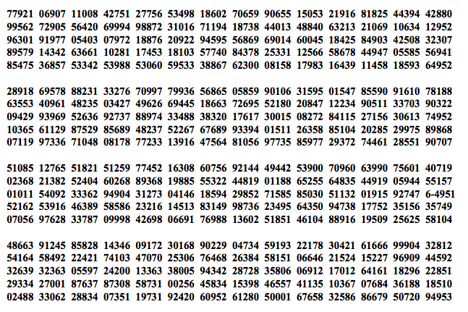
Simple random sampling
Potřebujeme sampling frame, vybereme náhodně
(Excel, F = RAND nebo RANDBETWEEN)

Slide 18
Systematic sampling with a random starting point
Sampling frame
Každý má unikátní číslo
Každý K-tý element bude vybrán
Sampling interval (population n/sample n) 20 000/100 = 200 (každý 200. element vybrán)
Náhodně vybráno číslo (56)
56, 256, 456….
Je třeba mít tu populace opravdu náhodně seřazenou
Pozor na vzorce v řazení (např ročníky, abecední řazení podlele skupin atd.)

Slide 19
Stratified sampling
Tabulka s populačními poměry
Podle toho stratifikujeme seznam
Vybíráme náhodně ze skupin
Je to doplňková technika v celkové strategii, ne samostatná procedura
Lze kombinovat
Chce to dimenze, které spolu nekorelují a jsou pro náš design přínosné

Slide 20
Multistage cluster sampling
Když nemáme seznam všech elementů v populaci
Nejprve sampling skupin elemetů (clusters)
Výběr clusterů, ze kterých vytvoříme seznamy a budeme vybírat
Národně reprezentativní vzorky

Slide 21
Příklad
Systematický stratifikovaný výběr s náhodně určeným začátečním bodem – výběr města
1. seřadit města podle populace
2. sampling interval, náhodně stanovit první číslo a pak výběr na základě výběrového intervalu
3. náhodný výběr lidí ze seznamu obyvatel města

Slide 22
Proporčnost počtu elementů
Pokud jsou clustery města - nestejně velké – mohlo by dojít k nadreprezentaci lidí z velkých měst
STAGE I. Výběr skupin (e.g. obcí) podle velikosti Město se 40.000 obyvateli má 4x větší šanci, že se dostane do vzorku než město se 10 000 obyvateli
STAGE II. Výběr stejného počtu elementů z každého města. Např. 100 lidí z každého města

Slide 23
Pravděpodobnost jedince z jakéhokoliv města v zemi, že bude vybrán?
Příklad: země má 10 000 000 obyvatel a 3000 obcí: chceme vybrat 100 obcí a 100 lidí z každé obce, dohromady 10.000 lidí
Šance, že bude vybráno velké mesto: 100*(40.000/10.000.000)=0.4
Šance, bude-li vybráno velké město, že se do vzorku dostane jeho obyvatel: 100/40.000=0.0025
Celková šance, že se člověk dostane do vzorku: 0.4*0.0025=0.001, thus 0,1%
Šance, že bude vybráno malé mesto 100*(10.000/10.000.000)=0.1
Šance, bude-li vybráno malé město, že se do vzorku dostane jeho obyvatel: 100/10.000=0.01
Celková šance, že se člověk dostane do vzorku: : 0.1*0.01=0.001, thus 0,1%

Slide 24
CELKOVÁ CHYBA VÝZKUMU
Survey research většinou produkuje nepřesnosti
https://zpravy.aktualne.cz/domaci/analyza-pruzkumy-na-pranyri-volby-ukazaly-kdo-je-umi/r~b3d2a54cb71911e79090002590604f2e/
https://interaktivni.rozhlas.cz/volebni-pruzkumy/
Kolísavá kvalita
Pravděpodobnost chyby na všech úrovních procesu sběru, meření, analýzy a interpretace
Cíl co největší validita a reliabilita

Slide 25
Coverage error
Pokud chci dělat generalizace
Pracuji s populace
Můj sampling frame vykazují systematický bias
Např. telefonní čísla vzhledem k target population = voliči nad 18 let

Slide 26
Sampling error
Pokud mám vzorek
Když budu opakovat měření na jiném stejně velkém vzorku, budu mít jiný výsledek
Často jako tolerance chyby, margin of error
suma všech možných výběrových chyb kvantifikující nejistotu výsledků
Interval spolehlivosti (např 95% - rozpětí kolem naměřené hodnoty) Jsem si jistí, že naše data budou obsahovat z 95% skutečnou hodnotu

Slide 27
Nonresponse error
Vybereme jedince do vzorku
Nedostaneme odpověď
Respondenti – pouze podvzorek
Liší se?
Unit non-response
Item non-response

Slide 28
Measurement error
Jak dobře měříme své teoretické koncepty?
Pretest
Cognitive pretesting

Slide 29
Non response
Neschopnost zajistit odpověď
Někdy úplně (úplná nekooperace)
V některých případech jen některé položky dotazníku
Totální nonresponse = unit nonresponse
Položky = item nonresponse
Pokud je nonresponse systematický jev = máme v datech bias
Korelace mezi položkou a šancí, že získáme odpovědi (spolupráci respondenta)

Slide 30
Non response důvody
Neschopnost doručit dotazník respondentovi
Neschopnost zajistit kooperaci
Neschopnost respondenta odpovědět

Slide 31
Response rate
% respondentů ve vzorku, které bylo změřeno
V USA i Evropě významně klesá

